Slide 1
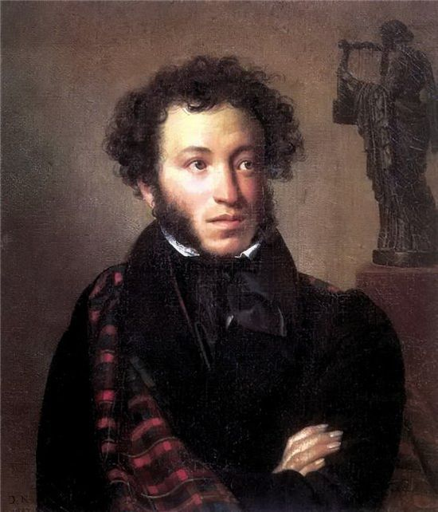
Пушкин Александр Сергеевич

Slide 2
Викторина по сказкам А.С.Пушкина
ГБОУ СОШ № 879 ГПД № 2
1- е классы
Воспитатель: Милютина А.В.
Москва 2013 г.

Slide 3
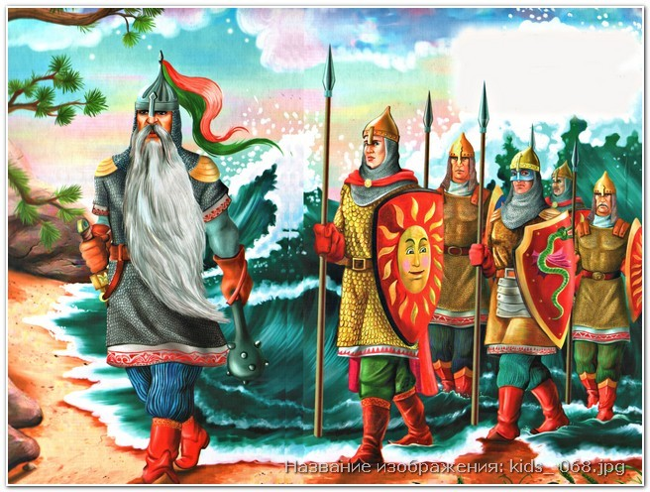
«Сказка о царе Салтане о сыне его главном и могучем богатыре князе Гвидоне Салтановиче
и о прекрасной царевне лебеди».

Slide 4
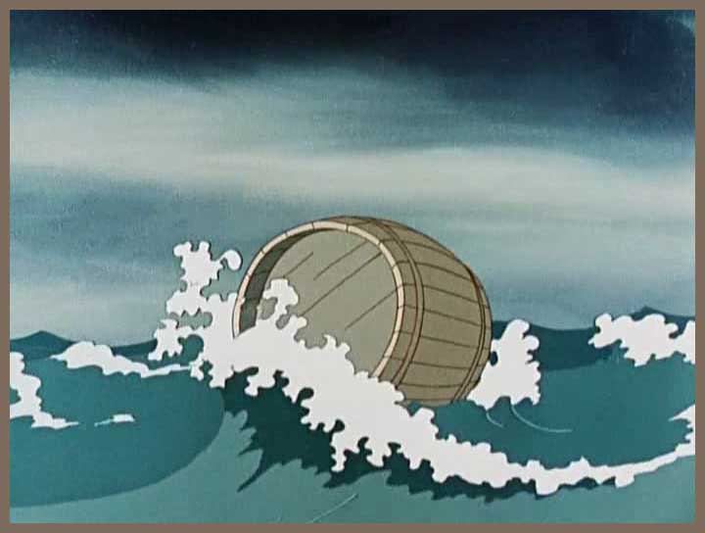

Slide 5
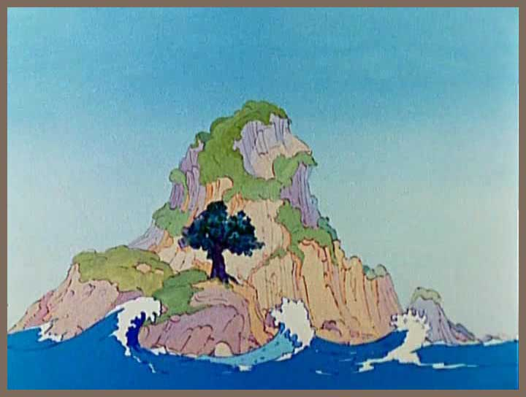
На остров.

Slide 6
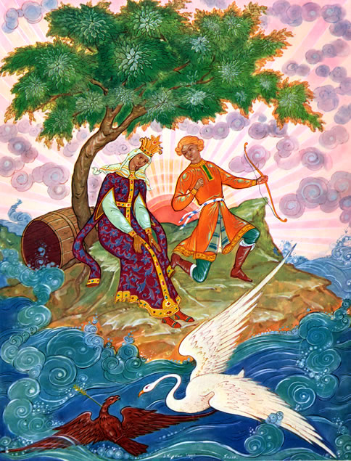

Slide 7
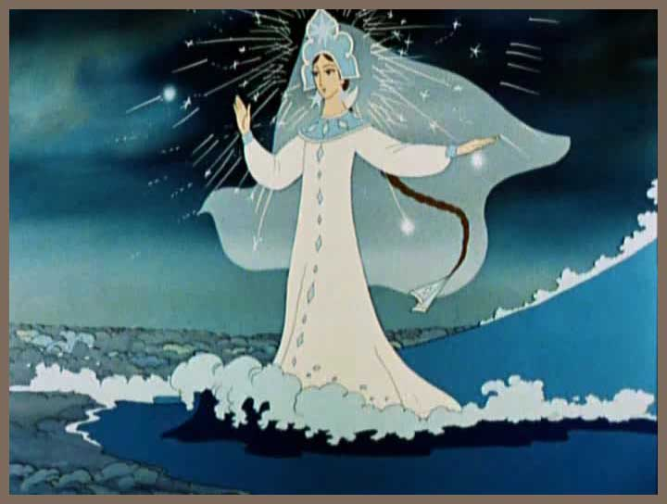
Царевна – лебедь.

Slide 8
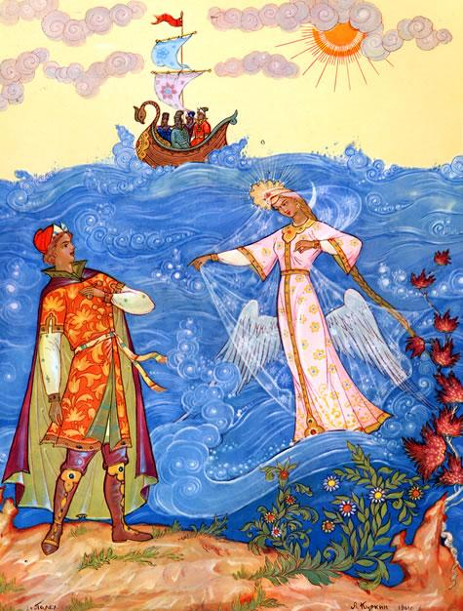

Slide 9
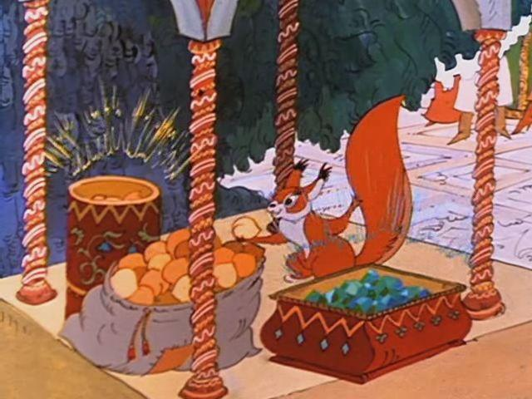
Чудо – белка.

Slide 10
Выполняем задание с иллюстрациями.

Slide 11
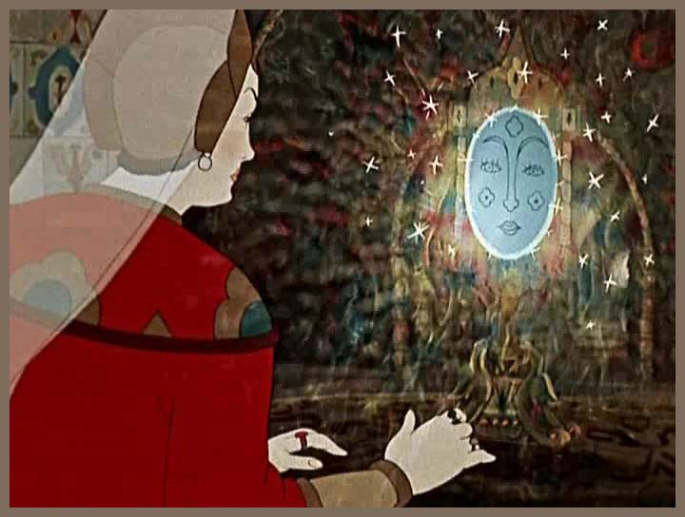
«Сказка о мёртвой царевне и о семи богатырях».

Slide 12
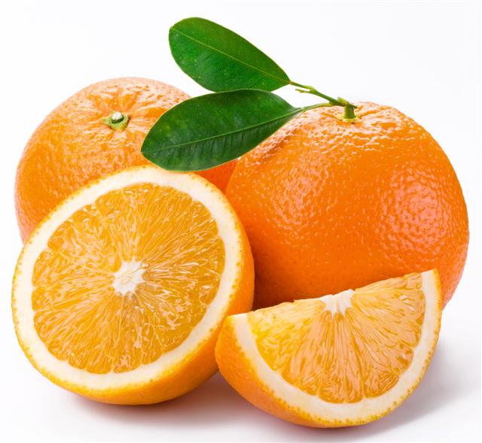
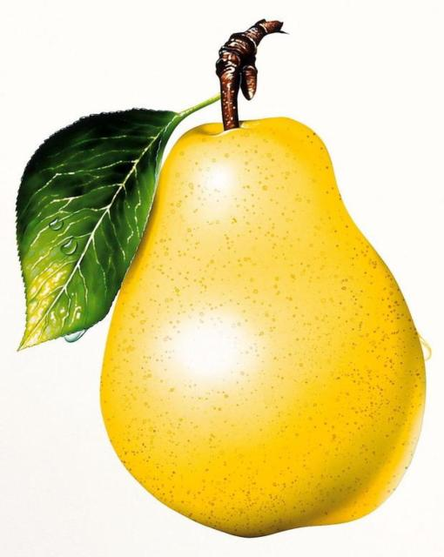
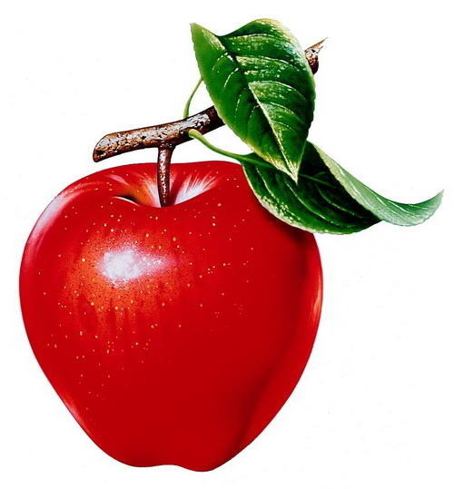
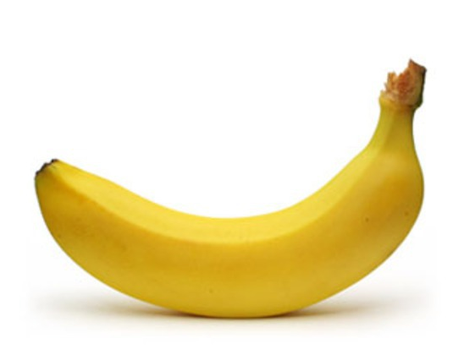

Slide 13
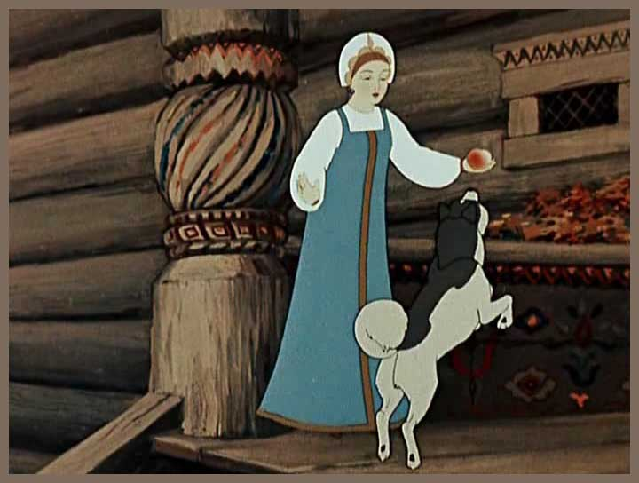

Slide 14
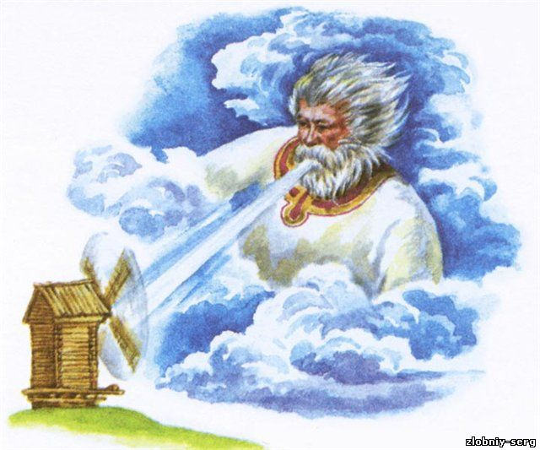
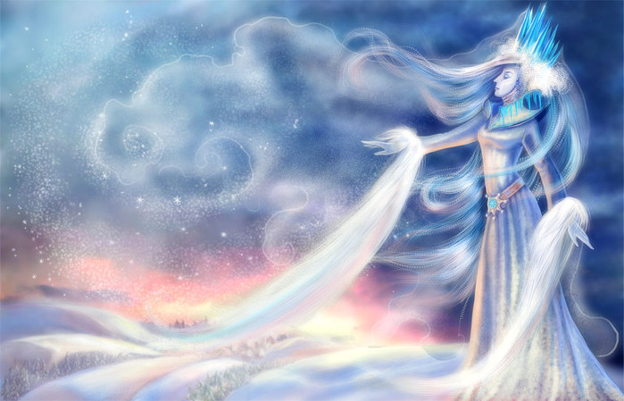
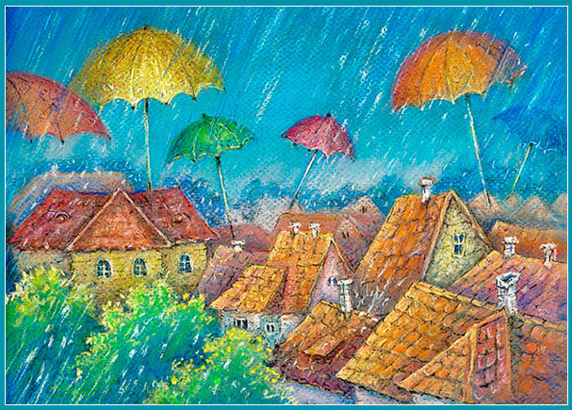

Slide 15
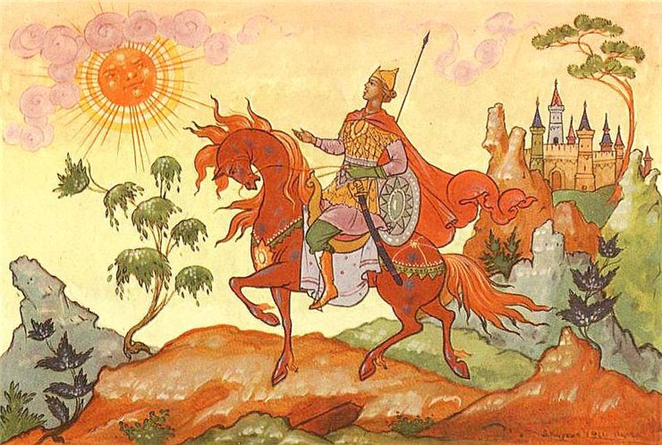

Slide 16
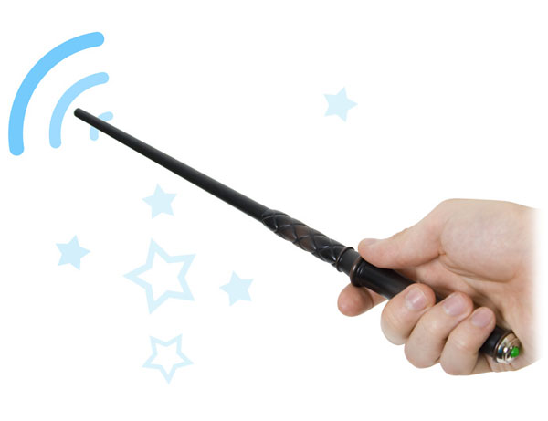
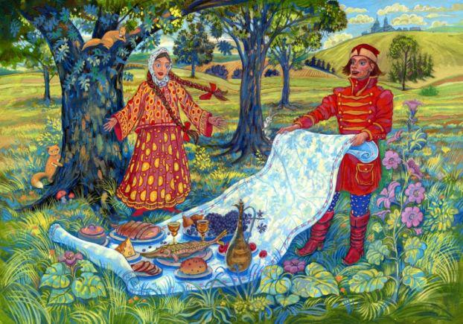
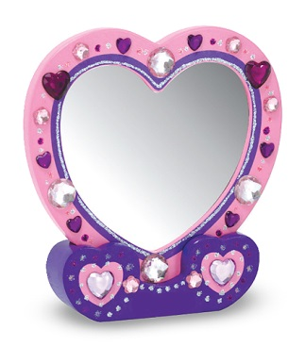

Slide 17
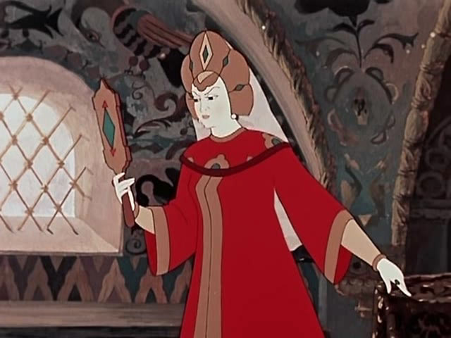

Slide 18
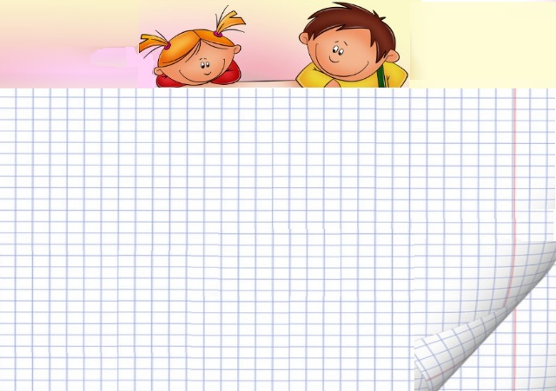
«Спасибо всем за внимание! Спасибо всем за работу!

